Slide 1
TIERLIST SERIALU
Jakub Olivík
PVA
4.C

Slide 2
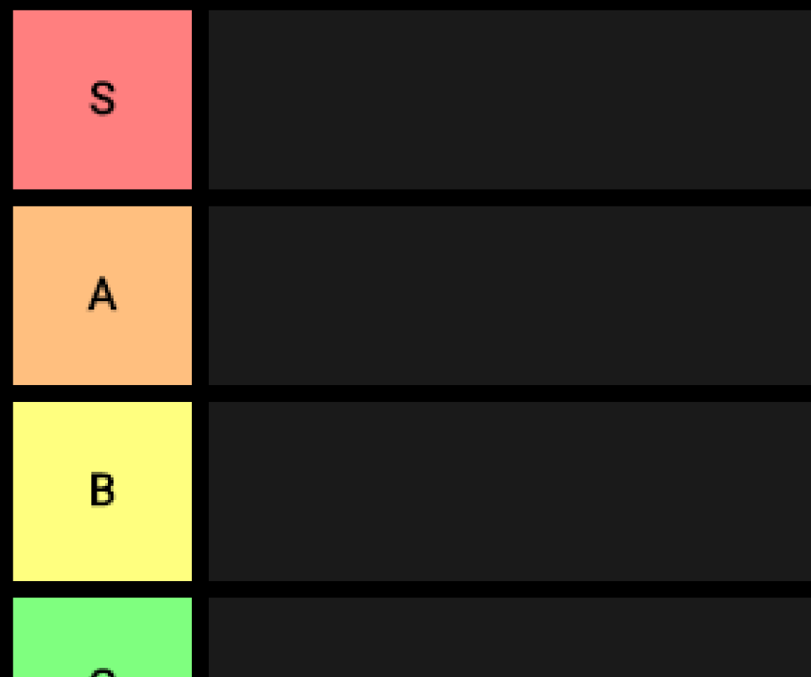
CÍL PROJEKTU
Vytvořit aplikaci pro hodnocení seriálů pomocí tierlistu
Umožnit uživateli:
Přidávat seriály pomocí obrazků
Roztřídit je do kategorií (S-D)
Uložit a načíst vytvořený tierlist
Jednoduché a přehledné ovládaní

Slide 3


Použité technlogie
Jazyk: C#
Platforma: .net8
GUI: Windows FOrms
Práce se soubory:
Json (text.file.json)
Image (image.from.file)
Drag and drop funkcionalita

Slide 4
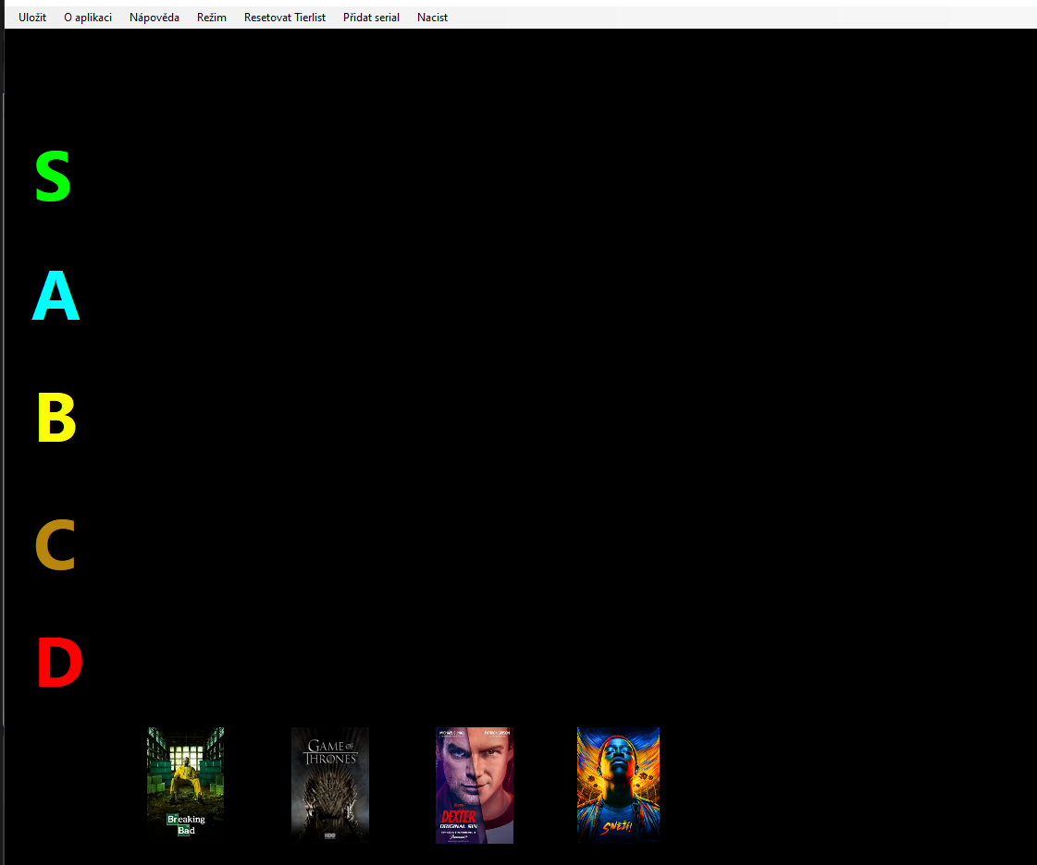
Architektura aplikace
Hlavní formulář (form tier list)
Komponenty
Flow layout panel (S-D, serialy)
Picture box (zobrazeni serialu)
Data
Třída serialitem
Ukládání do json souboru

Slide 5
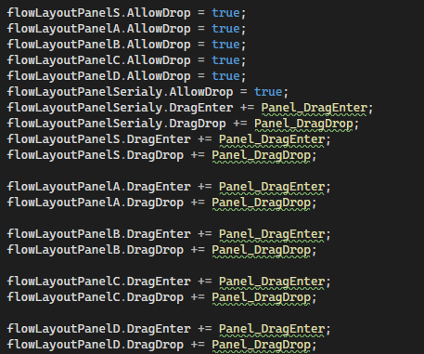
Hlavní funkce aplikace
DRAG and drop přesouvaní serialů
Přidání nového seriálů ze souboru
Reset tierlistu
Dark / light režim
Klávesové zkratky

Slide 6

Ukládaní a načítání
Ukládání do Tierlist.json
Každý seriál obsahuje:
Cestu k obrázku
Přirazený tier
Načítaní - Načte seriály tak jak je uživatel uložil
Ošetření chyb (například není možné přidat obrázek se stejným názvem jako jiný)

Slide 7
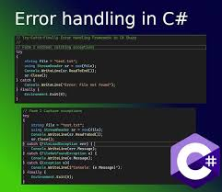
Bezpečnost a stabilita
Kontrola
Existence souborů
Formatů obrazků
Duplicity názvů
Try /catch bloky
Uživatelské chybové hlášky

Slide 8
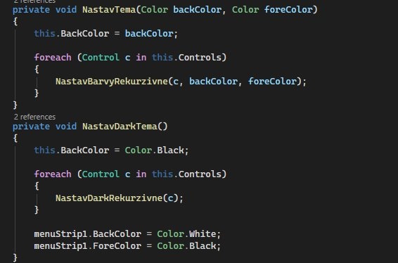
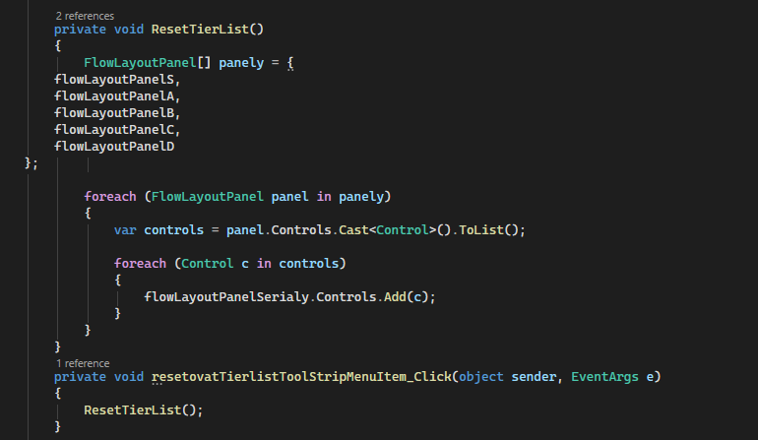
Ukázka aplikace

Slide 9

Přínos pro výuku
Procvičení práce s GUI
Práce se soubory
Události a Eventy
Ošetření chyb a validace
Návrh jednoduché aplikace

Slide 10

Prostor pro otázky

Slide 11
Děkuji za pozornost
Jakub Olivík
PVA
4.C

